Slide 1

Тест «с подсказками»
для закрепления знаний
по теме
«Свойства оксидов»
Составитель:
Анна Валерьевна Дзенис
учитель химии
Подразделение ЦО 109
в ФНКЦ ДГОИ
им. Д.Рогачева

Slide 2
Уважаемые восьмиклассники!
Предлагаемая презентация
поможет вам потренироваться
в выполнении заданий
по теме
«Свойства оксидов».
Презентация содержит:
тренировочные примеры (выполните их в тетради
самостоятельно, а чтобы проверить себя, нажмите
соответствующую выноску),
справочный материал (выноска-облачко), который может
понадобиться при выполнении упражнения.
УСПЕХОВ!

Slide 3
Пример 1
Оксид, которому соответствует основание:
Н₂O
Na₂О
КОН
P₂O₅
Каков характер этого оксида?
Правильно!
Вспомните определение оксидов!
Каков характер этого оксида?
Если вы забыли классификацию оксидов
Следующий пример

Slide 4
Пример 2
Оксид, которому соответствует кислота:
К₂О
NO
Al₂O₃
N₂O₅
Каков характер этого оксида?
Каков характер этого оксида?
Каков характер этого оксида?
Правильно!
Если вы забыли классификацию оксидов
Следующий пример

Slide 5
Пример 3
Оксид, проявляющий амфотерные свойства:
ZnО
Cl₂O₇
N₂O
SrO
Правильно!
Каков характер этого оксида?
Каков характер этого оксида?
Каков характер этого оксида?
Если вы забыли классификацию оксидов
Следующий пример

Slide 6
Пример 4
Оксид серы (VI) реагирует с:
НCl
КОН
CaCl₂
P₂O₅
Правильно!
Следующий пример

Slide 7
Пример 5
Оксид углерода (IV) реагирует с:
Cs₂O
SO₂
SO₃
N₂O₅
Правильно!
Следующий пример

Slide 8
Пример 6
Оксид магния реагирует с:
CuO
Ca(OH)₂
КОН
HNO₃
Правильно!
Следующий пример

Slide 9
Пример 7
Оксид меди (II) взаимодействует с:
гидроксидом лития
водой
серной кислотой
оксидом магния
Правильно!
Следующий пример

Slide 10
Пример 8
С водой могут взаимодействовать:
все оксиды
все кислотные оксиды
кислотные оксиды, кроме SiO₂
все основные оксиды
Правильно!
Следующий пример

Slide 11
Пример 9
С водой могут реагировать:
оксиды металлов
I и II групп
оксиды металлов
I А группы
все оксиды металлов
все оксиды
неметаллов
Правильно!
Следующий пример

Slide 12
Пример 10
С водой взаимодействует каждое из двух веществ:
SO₂
и
SiO₂
CO₂
и
BaO
Li₂O
и
Au₂O₃
P₂O₅
и
CuO
Правильно!
Следующий пример

Slide 13
Пример 11
Оксид кальция реагирует с каждым из пары веществ:
Н₂O
и
MgO
CO₂
и
NaOH
HCl
и
KOH
Н₂O
и
CO₂
Правильно!
Следующий пример

Slide 14
Пример 12
Оксид серы (IV) реагирует с каждым из пары веществ:
Н₂O
И
Вa(OH)₂
LiОН
И
НCl
CO₂
и
SrO
P₂O₅
и
Н₂O
Правильно!
Далее

Slide 15
Классификация оксидов
Как определить металлы и неметаллы по периодической системе
Классификация оксидов
ОКСИДЫ
Несолеобразующие
(СО, N₂O, NO )
Солеобразующие
основные амфотерные кислотные
Оксиды металлов, которым соответствуют основания
Оксиды, проявляющие и основные, и кислотные свойства (Н₂О, BeO, ZnO, Al₂O₃, Cr₂O₃ )
Оксиды, которым соответствуют кислоты:
а) оксиды неметаллов кроме
(СО, N₂O, NO);
б) оксиды металлов, если
валентность Ме ≥ 5
Вернуться к
свойствам
кислотных
оксидов
Вернуться к
примеру 1
Вернуться к
примеру 2
Вернуться к
примеру 3
Вернуться к
свойствам
основных
оксидов
Вернуться к свойствам воды

Slide 16
Если вы забыли классифи-
кацию оксидов
Свойства основных оксидов
Кислотный оксид
Соль
+
Основный оксид
Кислота
Соль + Н₂О
+
Н₂О
+
Щелочь
(для оксидов Ме
IA и CaO, SrO, ВaO)
Вернуться к примеру 4
Вернуться к примеру 7
Вернуться к примеру 5
Вернуться к примеру 11
Вернуться к примеру 6
Вернуться к примеру 12

Slide 17
Если вы забыли классифи-
кацию оксидов
Свойства кислотных оксидов
основный оксид
Соль
+
Кислотный оксид
щелочь
Соль + Н₂О
+
Н₂О
+
кислота
(кроме SiO₂)
Вернуться к примеру 4
Вернуться к примеру 7
Вернуться к примеру 5
Вернуться к примеру 11
Вернуться к примеру 6
Вернуться к примеру 12

Slide 18
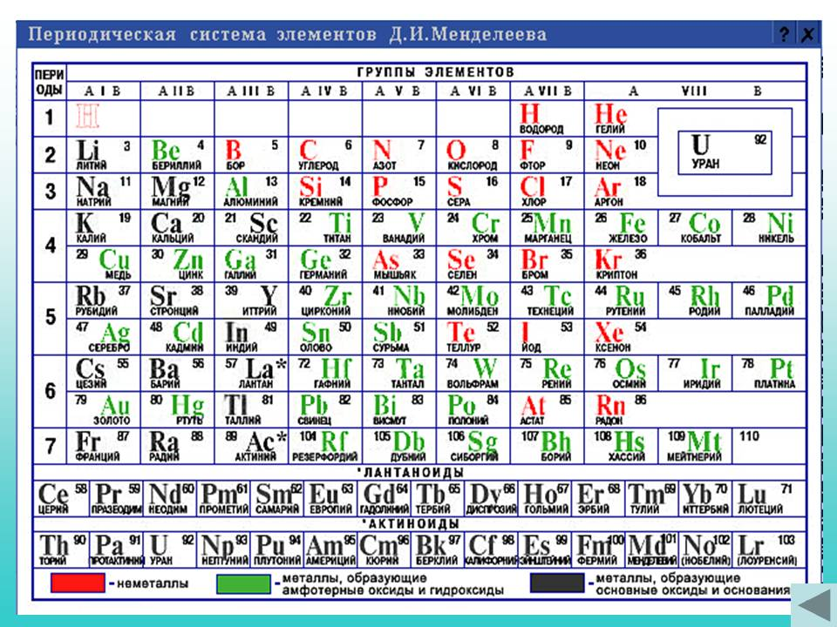
Как определить металлы и неметаллы по периодической системе …
Вернуться к классификации оксидов

Slide 19
Химические свойства воды
Если вы забыли классифи-
кацию оксидов
Кислотный оксид
кислота
+
Вода
(кроме SiO₂)
Основный оксид
+
Щелочь
(для оксидов Ме IA
и CaO, SrO, ВaO)
Вернуться к примеру 7
Вернуться к примеру 8
Вернуться к примеру 9
Вернуться к примеру 10

Slide 20

Вы допустили ошибку.
Чтобы выбрать правильный ответ, воспользуйтесь подсказками:
Каков характер оксида серы (VI):
основный или кислотный?
Вспомните, с веществами каких классов могут реагировать такие оксиды?
Проверьте, к какому классу относится выбранное Вами вещество.
Если вы забыли классификацию оксидов
Если вы забыли свойства основных оксидов
Если вы забыли свойства кислотных оксидов
Вернуться к примеру 4

Slide 21
Вы допустили ошибку.
Чтобы выбрать правильный ответ, воспользуйтесь подсказками:
Каков характер оксида углерода (IV):
основный или кислотный?
Вспомните, с веществами каких классов могут реагировать такие оксиды?
Проверьте, к какому классу относится выбранное Вами вещество.
Если вы забыли классификацию оксидов
Если вы забыли свойства основных оксидов
Если вы забыли свойства кислотных оксидов
Вернуться к примеру 5

Slide 22
Вы допустили ошибку.
Чтобы выбрать правильный ответ, воспользуйтесь подсказками:
Каков характер оксида магния:
основный или кислотный?
Вспомните, с веществами каких классов могут реагировать такие оксиды?
Проверьте, к какому классу относится выбранное Вами вещество.
Если вы забыли классификацию оксидов
Если вы забыли свойства основных оксидов
Если вы забыли свойства кислотных оксидов
Вернуться к примеру 6

Slide 23
Вы допустили ошибку.
Чтобы выбрать правильный ответ, воспользуйтесь подсказками:
Каков характер оксида меди (II):
основный или кислотный?
Вспомните, с веществами каких классов могут реагировать такие оксиды?
Проверьте, к какому классу относится выбранное Вами вещество.
Если вы забыли классификацию оксидов
Если вы забыли свойства основных оксидов
Если вы забыли свойства кислотных оксидов
Вернуться к примеру 7

Slide 24
Вы допустили ошибку.
Чтобы выбрать правильный ответ, воспользуйтесь подсказками:
Каков характер оксида кальция:
основный или кислотный?
Вспомните, с веществами каких классов могут реагировать такие оксиды?
Проверьте, к какому классу относится каждое из выбранных Вами веществ.
Если вы забыли классификацию оксидов
Если вы забыли свойства основных оксидов
Если вы забыли свойства кислотных оксидов
Вернуться к примеру 11

Slide 25
Вы допустили ошибку.
Чтобы выбрать правильный ответ, воспользуйтесь подсказками:
Каков характер оксида серы (IV):
основный или кислотный?
Вспомните, с веществами каких классов могут реагировать такие оксиды?
Проверьте, к какому классу относится каждое из выбранных Вами веществ.
Если вы забыли классификацию оксидов
Если вы забыли свойства основных оксидов
Если вы забыли свойства кислотных оксидов
Вернуться к примеру 12

Slide 26
Молодец!

Slide 27
При создании презентации были использованы:
1) шаблон «Школьная доска» с сайта
http://pedsovet.su/load/321-1-0-14033
2) Упражнения из пособия
«Химия. Задания с выбором ответа. 8-9 кл.»
А.С.Корощенко и соавт.,
М.:Гуманитар. Изд. Центр ВЛАДОС, 2004, стр 24-25

